Slide 1
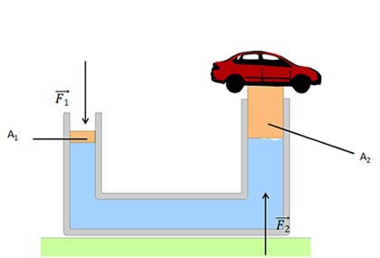
III Workshop Laércio Ferracioli – Diagrama V
Piúma-ES, agosto de 2018
Teorema de Pascal
Componentes: Samara e Guilherme Neves
Turma: 2º M01 Professor: Lucas Xavier
Domínio Conceitual
Domínio Metodológico
Questão básica:
Como é possível levantar um caminhão?
Teoria:
Hidrostática
O resultado encontrado coincide com o que você esperava? Em caso negativo, justifique o PORQUE das diferenças:
Sim
Princípios:
Se um ponto qualquer de um liquido homogêneo e incompreensível, em equilíbrio sofre uma variação de pressão $∆p,$todos os pontos desse liquido serão submetidos a essa mesma variação.
Conclusão e Justificativa:
Percebe-se que a prensa hidráulica funcionou de acordo com o principio estudado, no caso a força Hidrostática. Sendo assim com a multiplicação da força a prensa é capaz de levantar grandes massas.
Conceitos:
Pressão, Força e área.
Transformações (tabela,/conta/gráfico):
$\frac{F1}{A1}$ = $\frac{F2}{A2}$
O que você espera como resultado desse experimento?:
Que a força da seringa 1 consiga levantar a seringa 2 onde se localiza o corpo a ser levantado.
Registros / Dados:
Pesquisa realizada através dos livros de física e internet.
Evento (Montagem do equipamento/experimento):
1Seringa grande de um lado,1 cano fino de silicone e com água dentro. Do outro lado 1 seringa pequena.
O que foi feito:
Um tipo de prensa hidráulica
O que foi observado:
Ao pressionar a seringa grande automaticamente a seringa pequena sobe.

